Slide 1

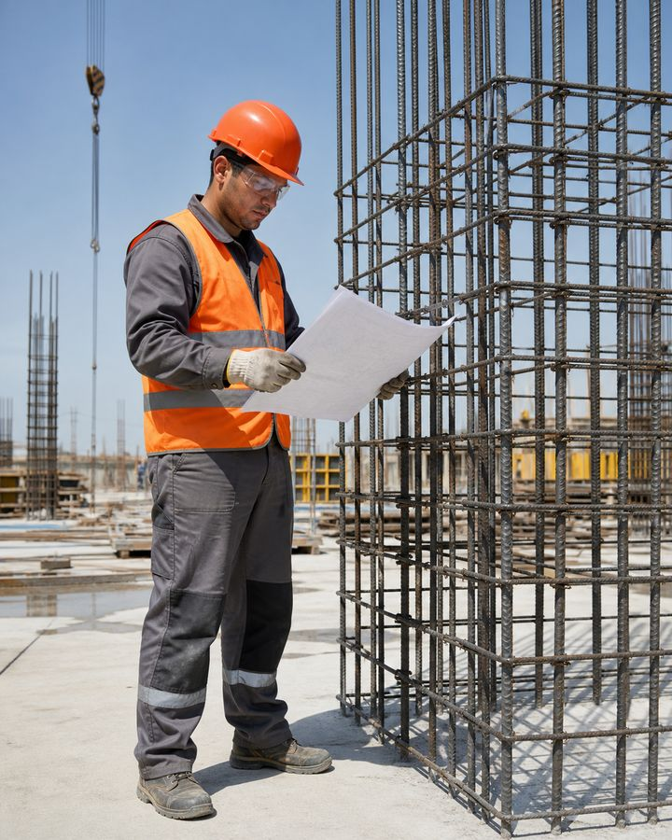
УЧЕБНЫЙ КУРС
Арматурщик
Технология, качество и безопасное выполнение арматурных работ
Учебный курс для рабочих и линейного персонала
Арматурщик
01

Slide 2
После курса работник сможет
01
Подготовить материал, инструмент и рабочую зону по проекту и заданию.
Арматура работает в конструкции только при точном положении и надёжном соединении.
02
Безопасно выполнить правку, резку, гибку, вязку и сборку каркаса.
03
Различать способы соединения и не подменять проектное решение.
04
Проверить качество, распознать опасное условие и остановить работу.
Арматурщик
02

Slide 3
Логика курса
01
Материалы, проект и подготовка.
КУРС
02
Технологическая последовательность.
5
03
Соединения и установка каркаса.
04
Контроль качества и типовые дефекты.
смысловых блоков
05
Риски, СИЗ и условия остановки.
Арматурщик
03

Slide 4
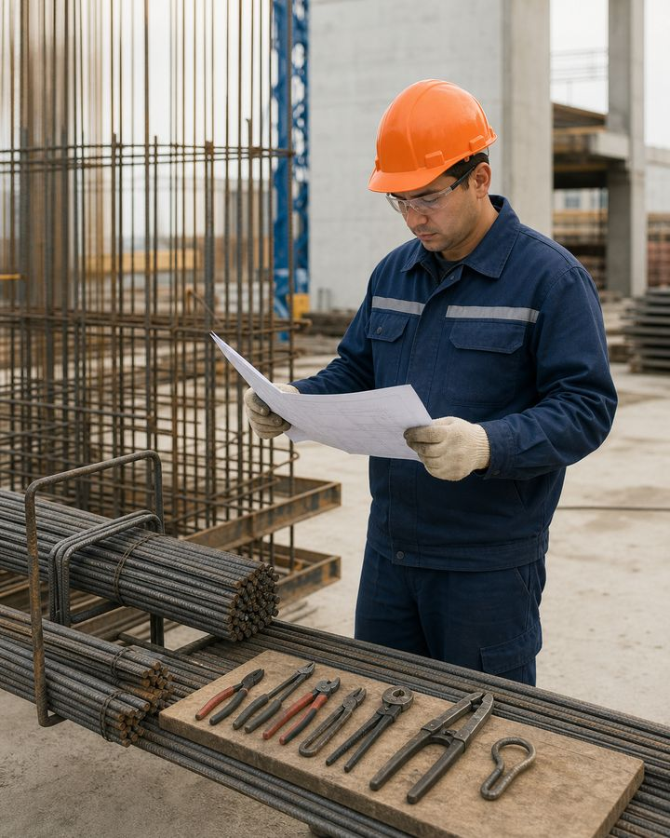
01
Задание, материал и подготовка
До обработки нужно понять проект, организовать перемещение и исключить самовольные замены.
Арматурщик
04

Slide 5
Арматура формирует силовую схему
• Арматурщик заготавливает, собирает и устанавливает элементы усиления железобетонных конструкций.
• Работа связана с проектными размерами, положением стержней, соединениями и защитным слоем.
• Изменение диаметра, шага, формы или способа соединения выполняют только по согласованному решению.
• Готовность каркаса подтверждается контролем до бетонирования.
Скрытая после бетонирования ошибка должна быть выявлена заранее.
Арматурщик
05

Slide 6
Сложность работ растёт вместе с разрядом
• 2–3-й разряды: простая подготовка, правка, резка, вязка и помощь при сборке.
• 4–5-й разряды: сложные каркасы, установка, соединения и чтение рабочих схем.
• 6–7-й разряды: особо сложные пространственные каркасы и ответственные конструкции.
• Фактическое поручение зависит от квалификации, допуска и технологии на объекте.
Разряд подтверждает компетенцию, но не заменяет проект и инструктаж.
Арматурщик
06

Slide 7
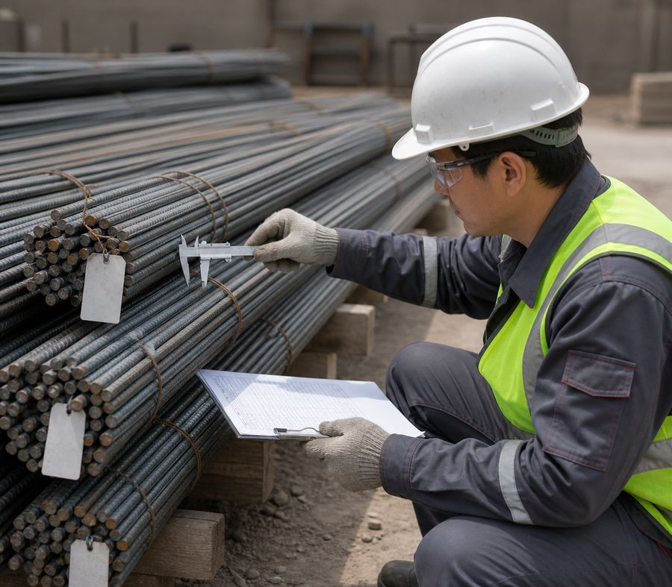
Материал идентифицируют до обработки
• Проверяют маркировку партии, диаметр, профиль, состояние поверхности и документы поставки.
• Стержни, сетки, проволоку, фиксаторы и соединительные элементы хранят раздельно и устойчиво.
• Сильную коррозию, загрязнение, деформацию и несоответствие проекту фиксируют до работы.
• Неподтверждённую замену материала не используют.
Марка и диаметр определяются проектом, а не наличием на складе.
Арматурщик
07

Slide 8
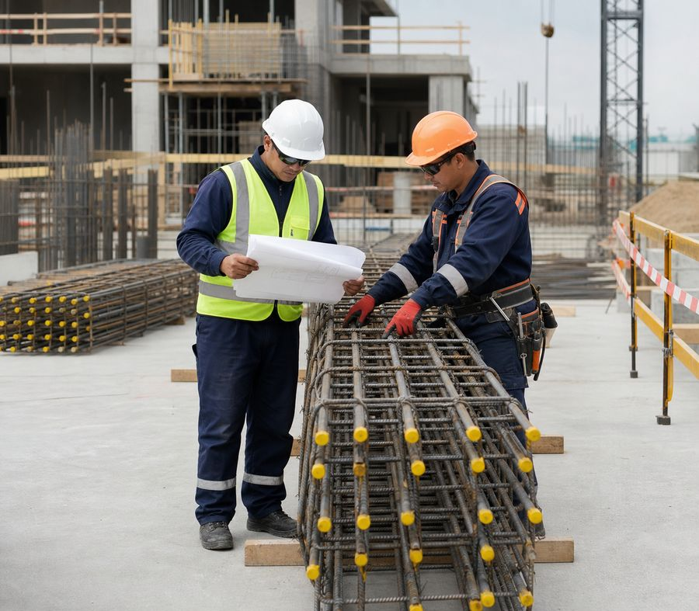
Проект задаёт форму и положение каркаса
• До начала уточняют чертёж, спецификацию, монтажную схему, последовательность и контрольные точки.
• Разметку выполняют от установленной базы, проверяя единицы измерения и привязки.
• Неясный узел, конфликт размеров или отсутствующий элемент передают руководителю.
• Рабочее место готовят под конкретные операции и безопасное перемещение заготовок.
Сомнение в чертеже решают до резки и гибки.
Арматурщик
08

Slide 9
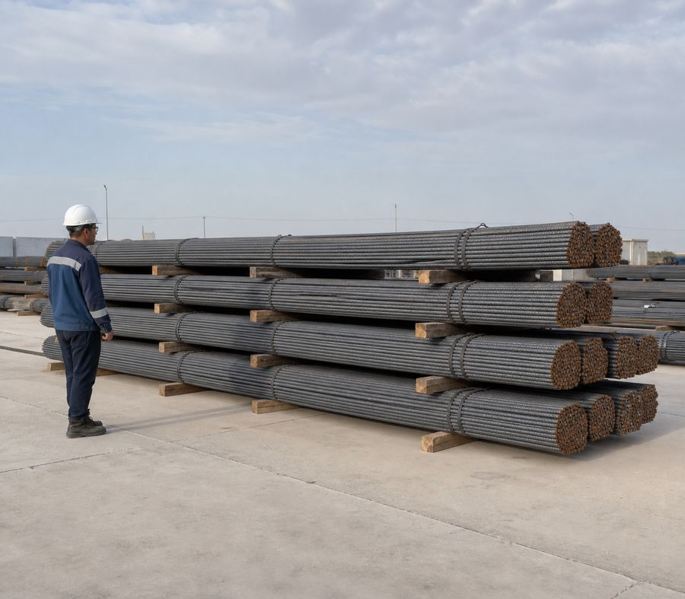
Складирование исключает скатывание
• Пакеты размещают на устойчивых подкладках с упорами и сохраняют маркировку.
• Проходы, подъезд, места строповки и зоны работы механизмов оставляют свободными.
• Ручное перемещение планируют по массе, длине и числу работников; длинный стержень несут согласованно.
• Под поднятым пакетом и между грузом и неподвижным предметом не находятся.
До подъёма определите маршрут, команду и безопасное место укладки.
Арматурщик
09

Slide 10
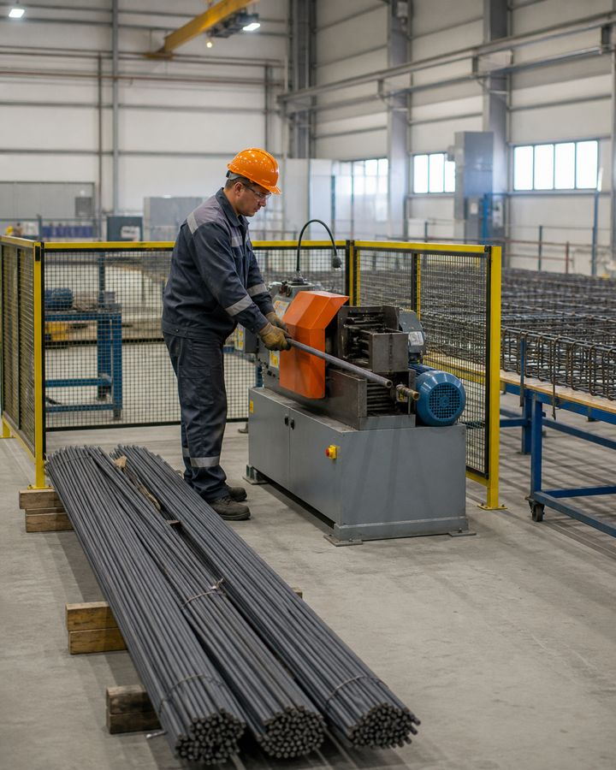
02
Заготовка и сборка
Технологическая последовательность сохраняет размеры, качество и контроль опасной энергии.
Арматурщик
10

Slide 11
Правка и очистка предшествуют разметке
1
2
3
4
Осмотреть
Закрепить
Выправить
Проверить
Определить деформацию, загрязнение и состояние поверхности.
Установить материал и защитные устройства оборудования.
Работать штатным способом без рывков и нахождения в линии натяжения.
Сверить прямолинейность и пригодность к дальнейшей операции.
Ручная правка длинного стержня без устойчивой опоры опасна.
Арматурщик
11

Slide 12
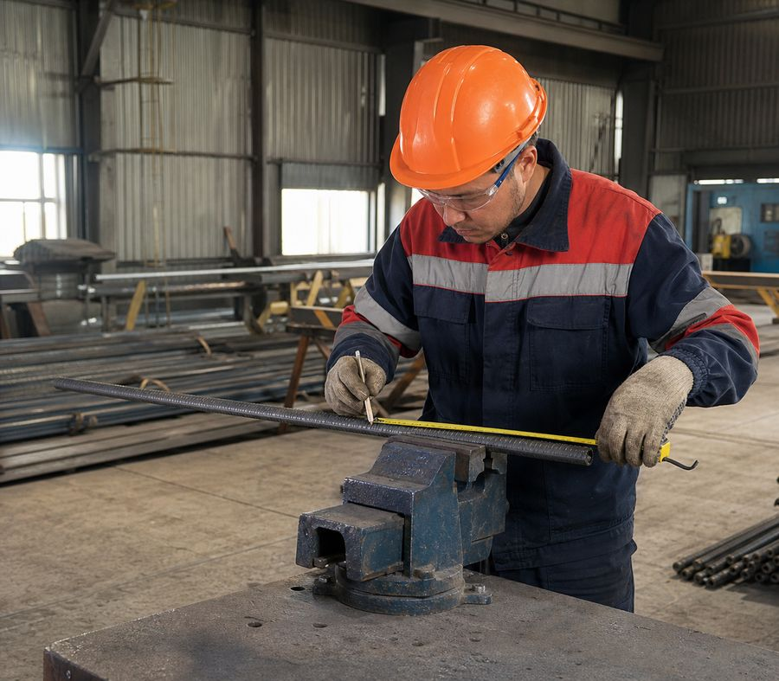
Измерение и резка идут от одной базы
• Разметку сверяют со спецификацией и учитывают форму детали после гибки.
• Заготовку фиксируют; зона отлёта отрезка и искр освобождается от людей и горючих материалов.
• Оснастка соответствует диаметру, материалу и допустимым параметрам оборудования.
• Измеренный элемент после резки идентифицируют, чтобы исключить смешение.
Повторная проверка размера дешевле и безопаснее переделки каркаса.
Норма: Безопасность инструмента — приказ № 204
Арматурщик
12

Slide 13
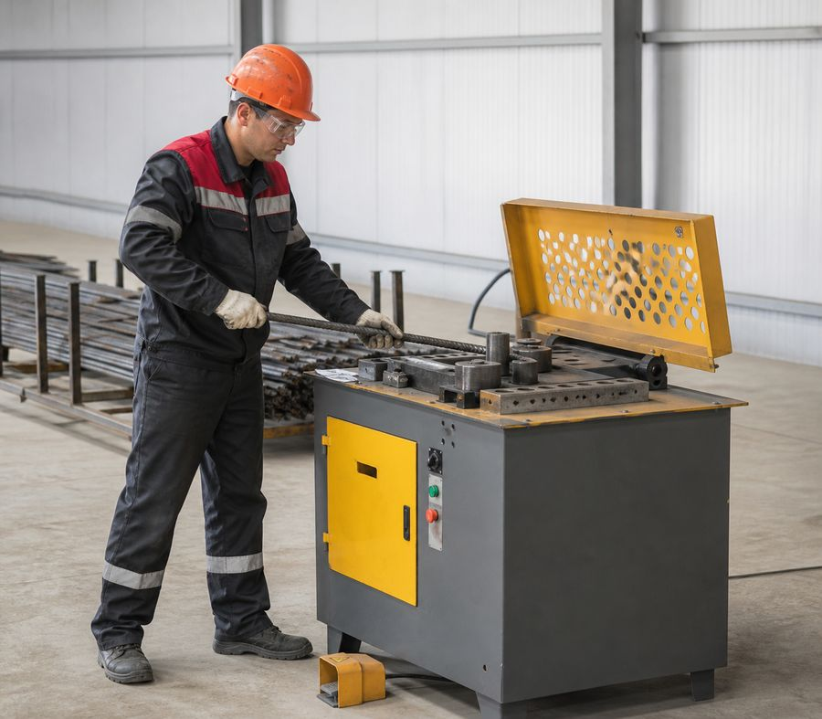
Гибка выполняется штатным оборудованием
• Проверьте упоры, привод, ограждения и рабочую зону гибочного оборудования.
• Стержень укладывают по схеме, не удерживая рукой рядом с подвижным органом.
• Радиус, угол и направление гибки задаются проектом и технологией.
• Исправление готовой детали повторной гибкой допускается только по согласованной технологии.
Находиться в плоскости возможного выброса стержня нельзя.
Арматурщик
13

Slide 14
Каркас собирают от устойчивой основы
1
2
3
4
Разложить
Зафиксировать
Соединить
Проверить
Подготовить элементы по маркировке и порядку сборки.
Установить шаблоны, упоры и временные связи.
Выполнить предусмотренную вязку или другое проектное соединение.
Сверить геометрию, устойчивость и готовность к перемещению.
Пространственный каркас не отпускают до временной фиксации.
Арматурщик
14

Slide 15
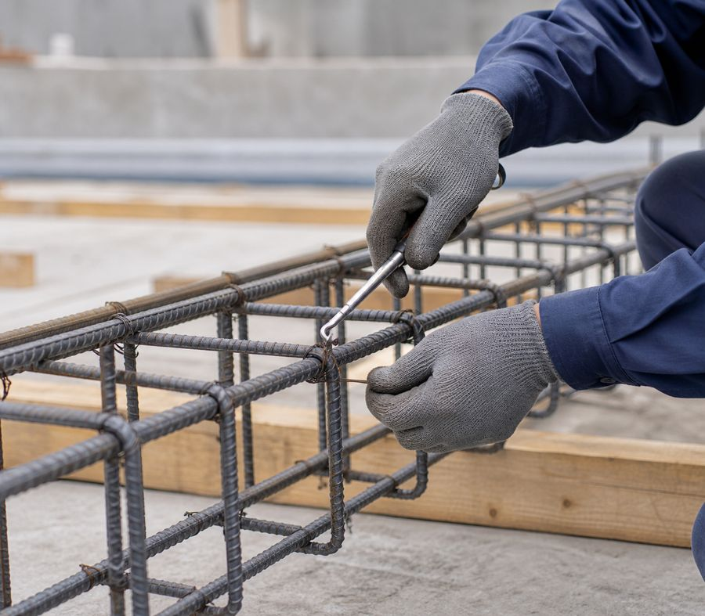
Вязка сохраняет проектное положение
• Проволоку и способ узла выбирают по технологической карте и назначению соединения.
• Стержни фиксируют до затяжки, чтобы исключить защемление пальцев и смещение.
• Концы проволоки загибают внутрь и не оставляют в зоне прохода или контакта.
• Качество оценивают по устойчивости узла и сохранению проектной геометрии.
Лишняя затяжка не компенсирует неправильное положение стержня.
Арматурщик
15

Slide 16
Проволока и инструмент: острые риски
• Отрезанные концы сразу убирают в тару, не оставляют на настиле или в каркасе.
• Крюк, клещи или механизированный инструмент проверяют до работы.
• Кисть держат вне линии возможного срыва; не тянут проволоку на себя рывком.
• Защита рук применяется там, где она не создаёт риск захвата движущимися частями.
Острый конец проволоки должен быть контролируем от резки до утилизации.
Арматурщик
16

Slide 17
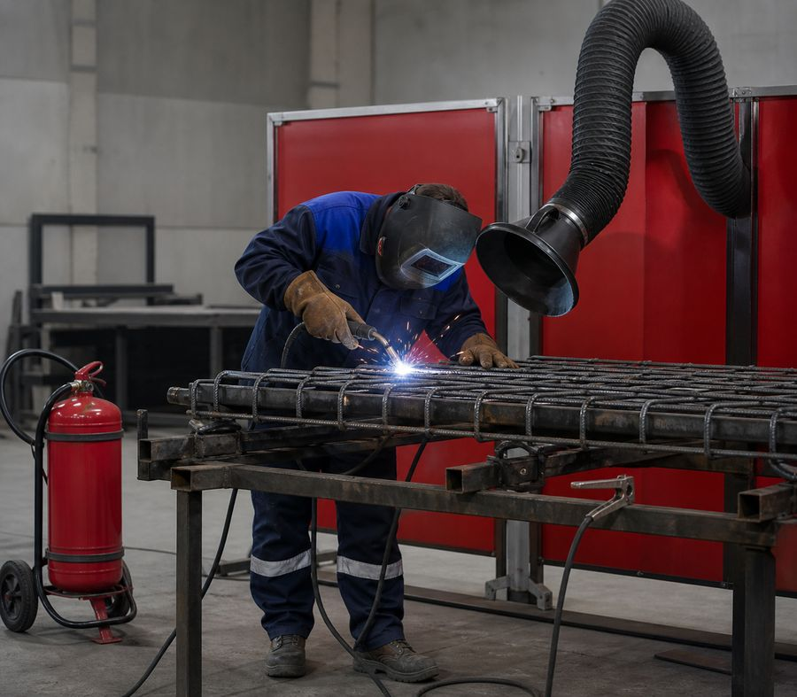
Сварка требует проекта и допуска
• Свариваемость материала, тип шва и подготовка определяются проектом и технологией.
• Работу выполняет допущенный сварщик с исправным оборудованием и защитой зоны.
• Огневые риски контролируют нарядом-допуском там, где он требуется.
• Качество соединения проверяют установленным методом, а дефект не маскируют дополнительным металлом.
Вязка и сварка не являются свободно взаимозаменяемыми.
Норма: Правила пожарной безопасности
Арматурщик
17

Slide 18
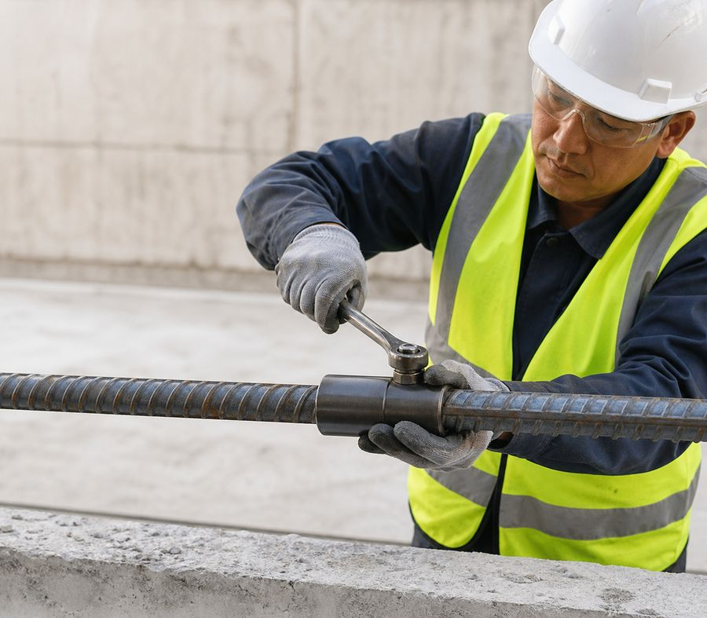
Муфты применяют как проектную систему
• Тип муфты, подготовка концов и допуски определяются проектом и инструкцией изготовителя.
• Резьбовые, обжимные и иные механические решения не подменяют друг друга.
• Перед соединением проверяют чистоту, геометрию и маркировку компонентов.
• Затяжку, обжатие и контроль выполняют предусмотренным инструментом и методом.
Соединение считается готовым после контроля, а не после визуального совпадения деталей.
Арматурщик
18

Slide 19
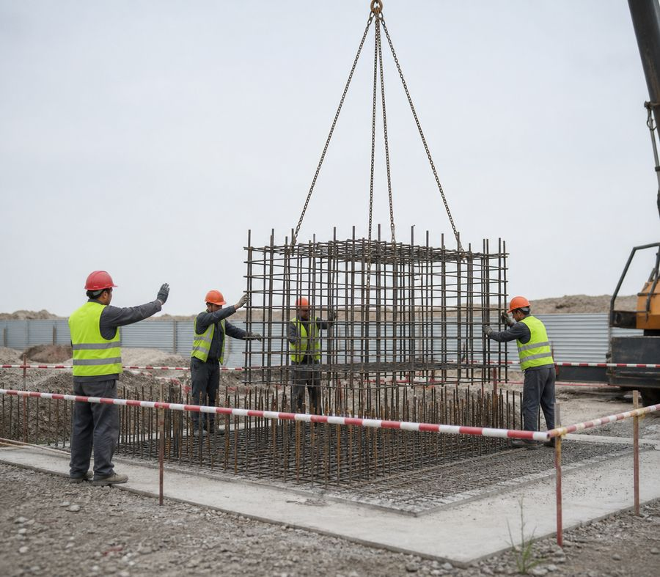
Каркас фиксируют до бетонирования
• Согласуйте строповку, точки подъёма, команды и безопасное положение работников.
• После установки закрепите каркас, фиксаторы и временные связи от смещения и опрокидывания.
• Не допускайте нахождения людей под грузом и в зоне защемления.
• Перед бетонированием подтвердите геометрию, устойчивость и доступность проектных элементов.
Освобождать грузозахватные средства можно только после устойчивой фиксации.
Арматурщик
19

Slide 20
Защитный слой задаётся проектом
• Положение арматуры обеспечивают предусмотренными фиксаторами и опорами.
• Универсальное значение защитного слоя не применяют ко всем конструкциям.
• Перед бетонированием проверяют расстояния, устойчивость и отсутствие смещения фиксаторов.
• Самодельные случайные подкладки используют только если они предусмотрены технологией.
Размеры защитного слоя и шага берут из конкретного проекта.
Арматурщик
20

Slide 21
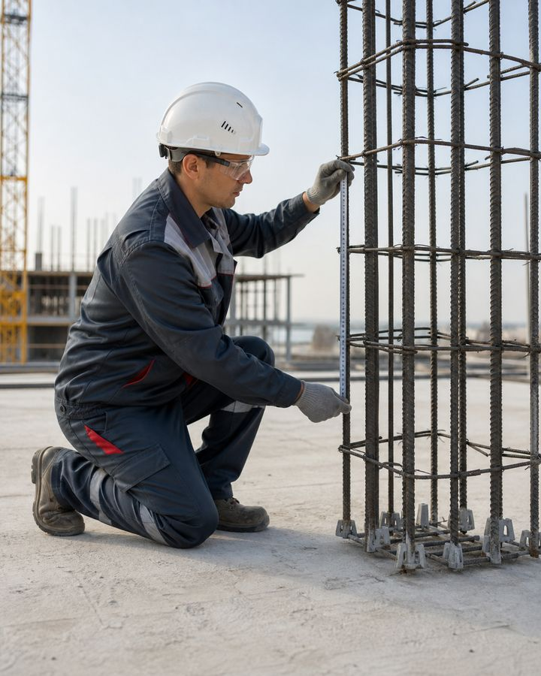
03
Качество и безопасность
Контроль качества одновременно предотвращает конструктивные дефекты и опасные переделки.
Арматурщик
21

Slide 22
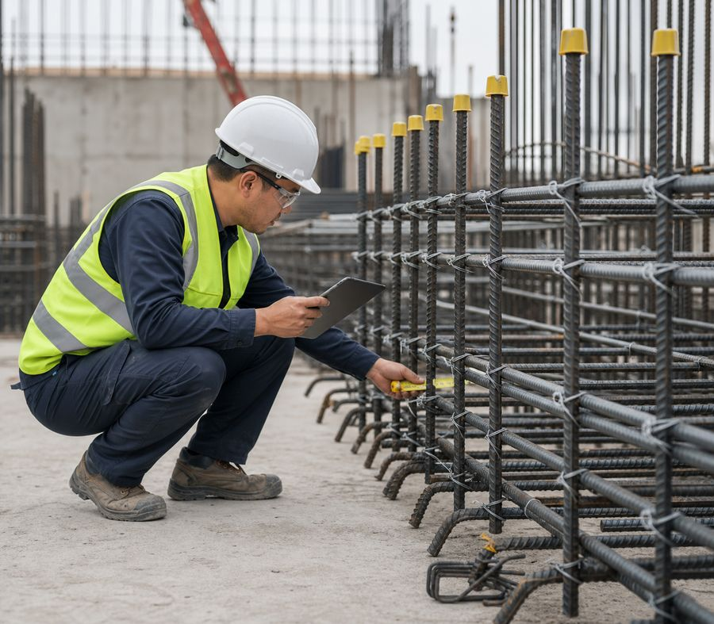
Контроль выполняют до скрытия работ
• Сверяют тип, количество, положение и маркировку элементов с проектом.
• Проверяют размеры, геометрию, соединения, фиксаторы и временные связи.
• Контролируют чистоту арматуры и готовность к бетонированию.
• Несоответствия фиксируют и устраняют по согласованному решению.
Фото или запись контроля не заменяет фактическую проверку каркаса.
Арматурщик
22

Slide 23
Типовые дефекты имеют конкретные причины
РИСК / ИСТОЧНИК
ПОСЛЕДСТВИЕ
МЕРА КОНТРОЛЯ
Смещение стержней
Слабая фиксация или удар при монтаже
Восстановить положение по проекту и усилить фиксацию
Неполное соединение
Нарушена технология вязки, сварки или муфты
Остановить приёмку и выполнить утверждённое исправление
Недостаточная устойчивость
Нет связей или опор
Не поднимать и не бетонировать до закрепления
Острые выступы
Не защищены концы и проволока
Оградить, обозначить и установить защиту
Дефект не исправляют способом, который сам не предусмотрен проектом.
Арматурщик
23

Slide 24
Сложные работы планируют отдельно
• Крупные пространственные каркасы, стеснённые зоны и нестандартные узлы оценивают заранее.
• Назначают последовательность сборки, временную устойчивость и безопасный доступ.
• Подъём, сварку, работу на высоте и взаимодействие бригад увязывают в общем плане.
• Изменение условий приводит к повторной оценке риска.
Чем сложнее каркас, тем важнее временная устойчивость на каждом этапе.
Арматурщик
24

Slide 25
Основные риски меняются по операции
РИСК / ИСТОЧНИК
ПОСЛЕДСТВИЕ
МЕРА КОНТРОЛЯ
Резка и гибка
Отлёт, захват, выброс стержня
Ограждение, фиксация, безопасная зона
Сварка
Ожог, дым, пожар, поражение током
Допуск, вентиляция, защита, контроль огневых работ
Подъём
Падение груза и защемление
План строповки, сигнальщик, запрет зоны
Установка
Падение с высоты, потеря устойчивости
Коллективная защита, связи, безопасный доступ
Один комплект мер не покрывает все этапы арматурных работ.
Арматурщик
25

Slide 26
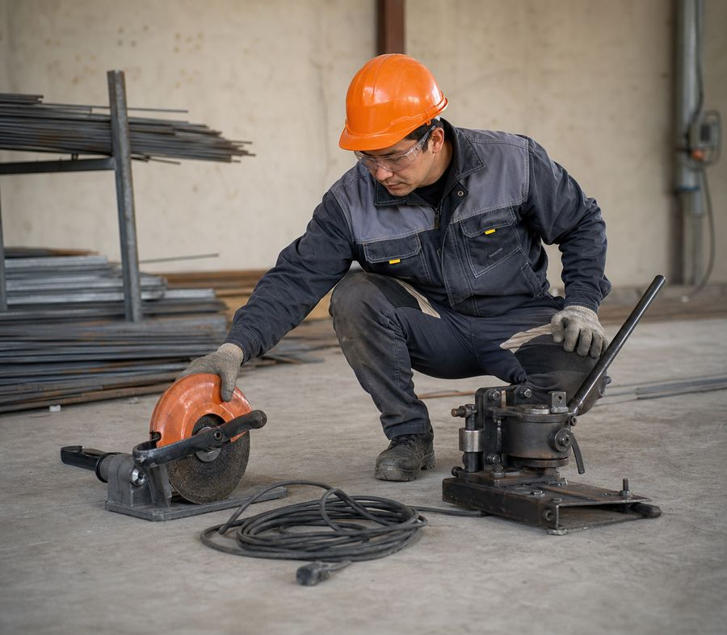
Инструмент проверяют перед каждой сменой
• У ручного инструмента проверяют рукоятки, режущие кромки и соответствие операции.
• У электроинструмента — корпус, кабель, выключатель, ограждение и оснастку.
• Регулировку, очистку и смену оснастки выполняют после отключения энергии.
• Неисправный инструмент выводят из применения и сообщают ответственному лицу.
Исправность подтверждают осмотром и предусмотренной проверкой, а не пробным риском.
Норма: Безопасность инструмента — приказ № 204
Арматурщик
26

Slide 27
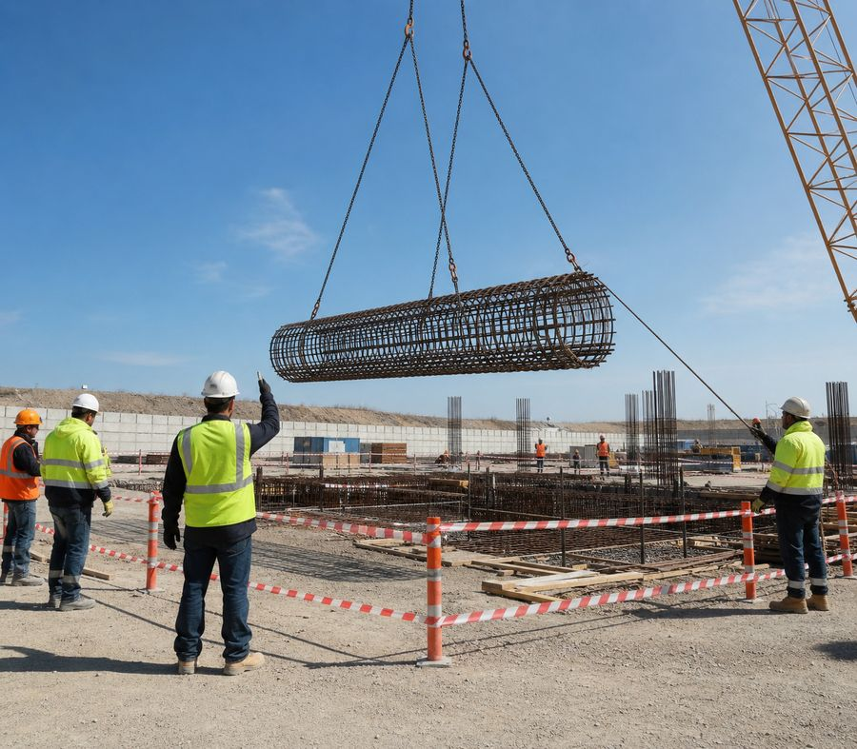
Высота и подъём требуют общей координации
• Безопасный доступ и коллективная защита организуются до подъёма работника.
• Рабочий не находится под грузом и не направляет подвешенный каркас руками из опасной зоны.
• Команды подаёт назначенное лицо; связь и сигналы согласуются до операции.
• Инструмент и мелкие детали закрепляют от падения.
Монтажник и машинист должны понимать одну последовательность и одни сигналы.
Норма: Работы на высоте — приказ № 109
Арматурщик
27

Slide 28
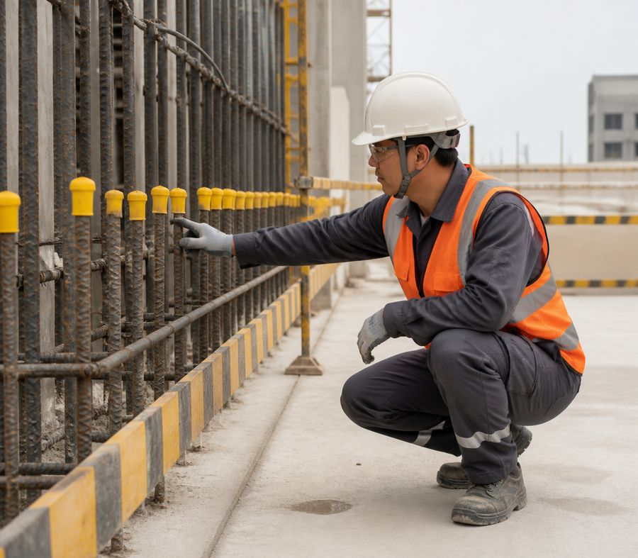
Выступающие концы защищают немедленно
• Опасные концы ограждают, обозначают или закрывают предусмотренной защитой.
• Проходы не прокладывают через зоны торчащей арматуры и остатков проволоки.
• Руки защищают от порезов, а положение тела — от защемления между элементами.
• При перемещении длинных стержней сохраняют дистанцию и согласованные команды.
Защитный колпачок не заменяет ограждение там, где возможно падение на арматуру.
Арматурщик
28

Slide 29
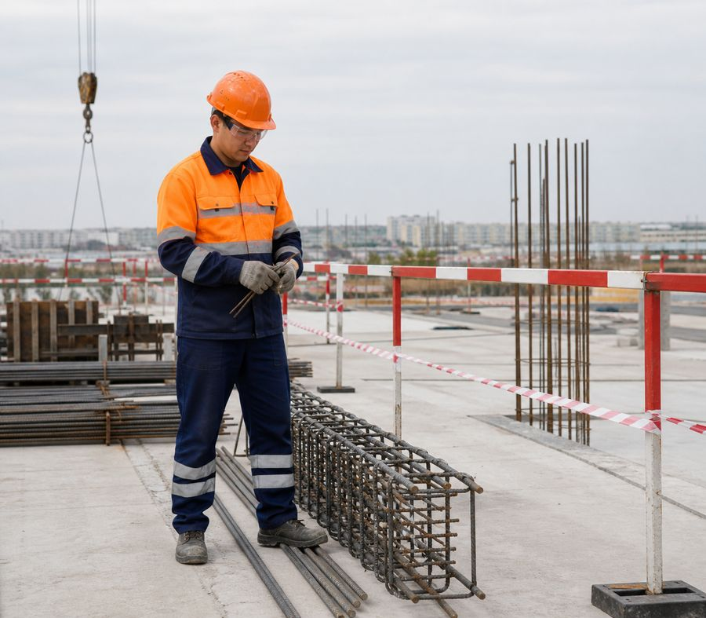
СИЗ дополняют технические меры
• Каска, защитная обувь и одежда соответствуют условиям площадки.
• Защита глаз и лица нужна при резке, шлифовании, натяжении и сварке.
• Перчатки выбирают под проволоку, острые кромки и работу с инструментом.
• Для высоты и сварки применяют специализированные системы и СИЗ по оценке риска.
СИЗ не делают безопасной работу без ограждения, фиксации и допуска.
Норма: Трудовой кодекс РК
Арматурщик
29

Slide 30
Работу останавливают при изменении условий
• Проект или узел непонятен, материал не идентифицирован либо обнаружено несоответствие.
• Нет ограждения, устойчивой опоры, временных связей или безопасного доступа.
• Инструмент, оснастка, сварочное или подъёмное оборудование неисправны.
• Люди находятся в опасной зоне, связь потеряна или погода мешает безопасной работе.
СТОП
Остановить — оградить — сообщить — возобновить после разрешения.
Норма: Трудовой кодекс РК
Арматурщик
30

Slide 31
Итоговый чек-лист арматурщика
✓
Проект, материал и последовательность понятны.
✓
Зона работ, складирование и маршрут перемещения безопасны.
✓
Инструмент, оборудование и оснастка исправны.
✓
Каркас устойчив, соединения и положение проверены до бетонирования.
✓
При угрозе, неисправности или несоответствии работа остановлена.
Нажмите «Начать тест»
Актуализировано: 21.08.2026

